Slide 1


Формы, методы и приемы работы с информацией, направленные на раскрытие содержательного аспекта родного русского языка
Сараева Татьяна Петровна, учитель МБОУ лицей
с. Долгоруково, к.пед.н.
Все права защищены. Никакая часть презентации не может быть воспроизведена в какой бы то ни было форме и какими бы то ни было средствами, включая размещение в сети Интернет и
в корпоративных сетях, а также запись в память ЭВМ, для частного или публичного использования, без письменного разрешения владельца авторских прав. © АО Издательство «Просвещение», 2020 г.

Slide 2


«Гражданская задача образования – дать каждому
тот абсолютно обязательный объем гуманитарного знания,
который составляет основу самоидентичности народа». (В. В. Путин)
основано в 1930
«Русский язык» – это о традициях и обычаях русских людей.
О единстве и многообразии языковой культуры народа.
О национальном генетическом коде. Обо всем том,
что делает наш язык поистине великим.
1. Нормативно-правовая основа реализации предметной области «Родной язык и литературное чтение
на родном языке»
2. Менеджмент успешной реализации предметной области «Родной язык и литературное чтение на родном языке»
3. Проектирование рабочих программ по учебным предметам «Русский родной язык», «Литературное чтение на родном языке»
4. Методологические и методические аспекты преподавания учебных предметов
5. Содержательные аспекты учебных предметов
6. Контроль и оценка достижений младшего школьника по учебным предметам
7. Список использованной и рекомендуемой литературы
8. Методические разработки педагогов общеобразовательных организаций Липецкой области
© АО Издательство "Просвещение", 2020
Notes:
Как известно, реализация проекта «Современная школа» предполагает внедрение новых методов и образовательных технологий — педагогических и информационных, — которые способствуют:
вовлечению учащихся в учебный процесс, повышению их мотивации;
получению прочных базовых знаний и умений;
формированию умения применять полученные знания в жизни на благо обществу.
Иными словами, современная школа — это такая школа, в которой широко используются практики развивающего обучения:
создание учебных ситуаций, инициирующих учебную деятельность учащихся, мотивирующих их на учебную деятельность;
учение в общении (учебное сотрудничество), задания на работу в парах и малых группах;
поисковая активность — задания поискового характера, учебные исследования, проекты;
оценочная самостоятельность школьников, задания на само- и взаимооценку.
Все эти практики широко представлены в учебниках «Просвещения».

Slide 3




Учебник – главное средство передачи содержания.
Информационная
грамотность.
2. Информационная
образованность.
3. Информационная
компетентность.
4.Информационная
культура.
5.Информационный
менталитет.
Аппарат ориентировки:
обложка, титульный лист, библиография,
указатели, приложения, словари, шрифты,
списки сокращения, системы рубрикации.
Аппарат усвоения:
основной текст, дополнительные тексты,
задания, вопросы, таблицы, схемы, иллюстрации, подписи к иллюстрациям.

Slide 4

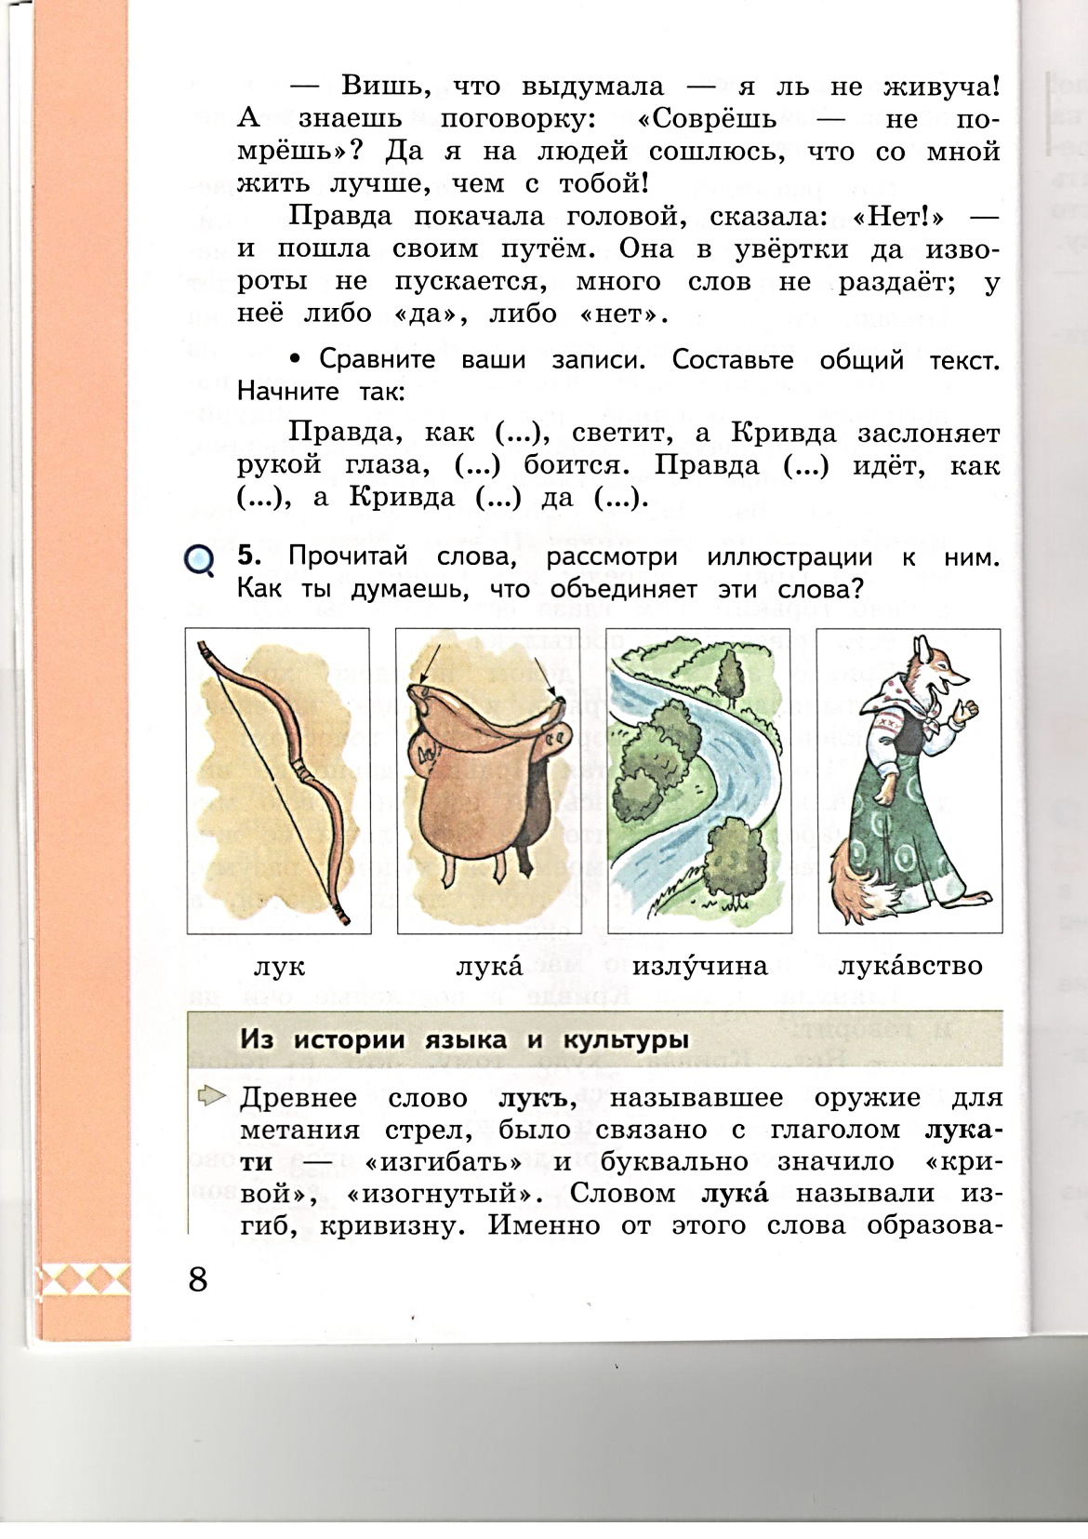


Виды информации: числовая, текстовая, графическая, звуковая, видеоинформация
Слова, которыми можно описать дуб
Силу дуба | Размер дуба | Возраст дуба
К.Е. Маковский.
За чаем. 1914
«…100-130 лет назад матроска стала не только отличительным знаком моряков, но и популярной одеждой детей…»
Вот моя деревня; Вот мой дом родной; Вот качусь я в санках По горе крутой; (И.Суриков, 1866)
Грамота.ру, Словари.ру, словари и энциклопедии на Академике…
LearningApps.org – образовательная платформа

Slide 5
Рубрики учебника
1-4 классы | 5 класс
«Трудное задание» | «Задания повышенной сложности»
«Работа в парах», «Работа в группах» | «Работа в парах»
«Проектное задание» | «Исследовательский проект»
«Словарь в картинках» | «Толковый словарь»
«Круг чтения» | «Круг чтения»
«Из истории языка и культуры» | «Из истории языка»
«Важная информация» | «Лингвистические заметки»
«Говори правильно» | «Говори правильно»
«Читаем вместе» | -
«Учимся наблюдать и делать выводы» | -
«Объясняем значение пословиц» | -
«Интересный вопрос» | -
- | «Диалог культур»
- | «Моя Россия»
- | «Орфографический практикум»

Slide 6
Формы и виды работы с информацией
основано в 1930
Форма – операционно-деятельностный компонент обучения, внешнее выражение содержания.
Уроки (Словарный урок «Давайте выговаривать все правильно и внятно», урок-праздник «Чистый ручеек нашей речи», урок-путешествие, урок-презентация «Родной язык – народа достояние», ,…)
Работа в группе.
Парная работа.
«Живая переменка» (составь пословицы, стендовые задания, акция «Говори правильно»)
Конкурсы («Грамотей», «Эрудит», «Русский медвежонок», «Ораторов», «Сказителей»)
Мастерская русского слова («Что? Где? Когда? – крылатые слова»)
Проекты («Моя любимая картина», «Родной поэт», «Храмы моего родного села», «История имени»)
Литературная гостиная («Ежели вы вежливы», «Сказочные эпитеты»)
Разноцветная неделя «Велик и могуч наш русский язык»
Творческие выставки в «Международный день родных языков»
Игры со словами («Этот удивительный суффикс», «Кто больше?», Говорящие слова», Назови по-разному», «Спрячь сравнение», «От ударения до значения», «Наоборот»)
Коллективно-творческие дела «Родной язык – народа достоянье», «Что в амбаре моем?»
Ярмарка идей «Родной язык – неиссякаемый родник»
© АО Издательство "Просвещение", 2020
Notes:
Как известно, реализация проекта «Современная школа» предполагает внедрение новых методов и образовательных технологий — педагогических и информационных, — которые способствуют:
вовлечению учащихся в учебный процесс, повышению их мотивации;
получению прочных базовых знаний и умений;
формированию умения применять полученные знания в жизни на благо обществу.
Иными словами, современная школа — это такая школа, в которой широко используются практики развивающего обучения:
создание учебных ситуаций, инициирующих учебную деятельность учащихся, мотивирующих их на учебную деятельность;
учение в общении (учебное сотрудничество), задания на работу в парах и малых группах;
поисковая активность — задания поискового характера, учебные исследования, проекты;
оценочная самостоятельность школьников, задания на само- и взаимооценку.
Все эти практики широко представлены в учебниках «Просвещения».

Slide 7
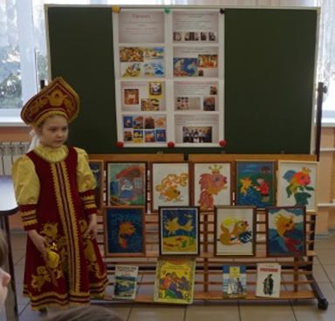
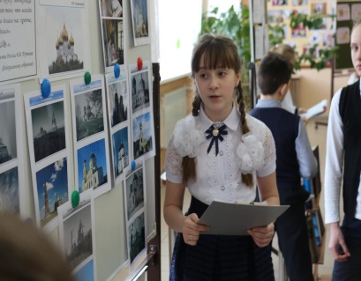
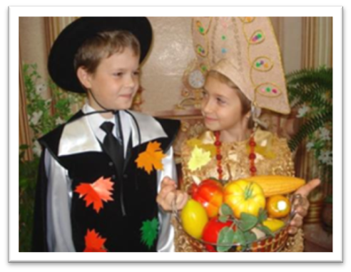
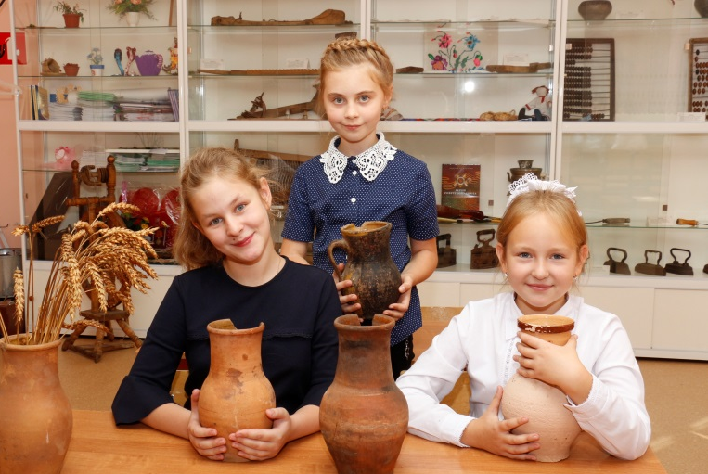
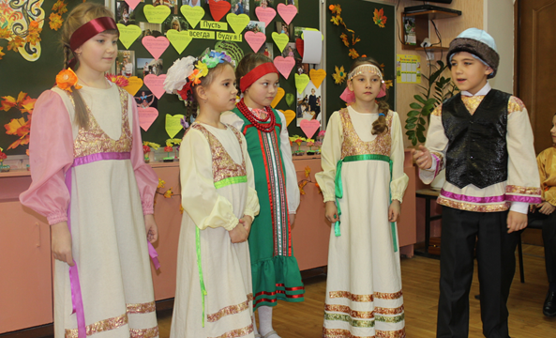
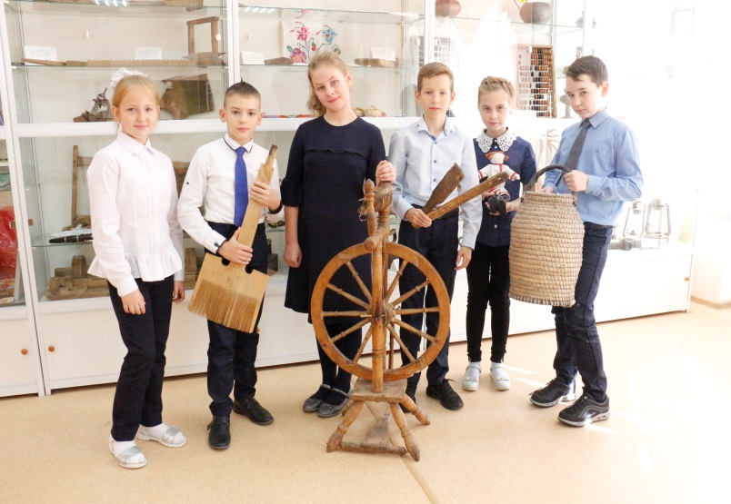
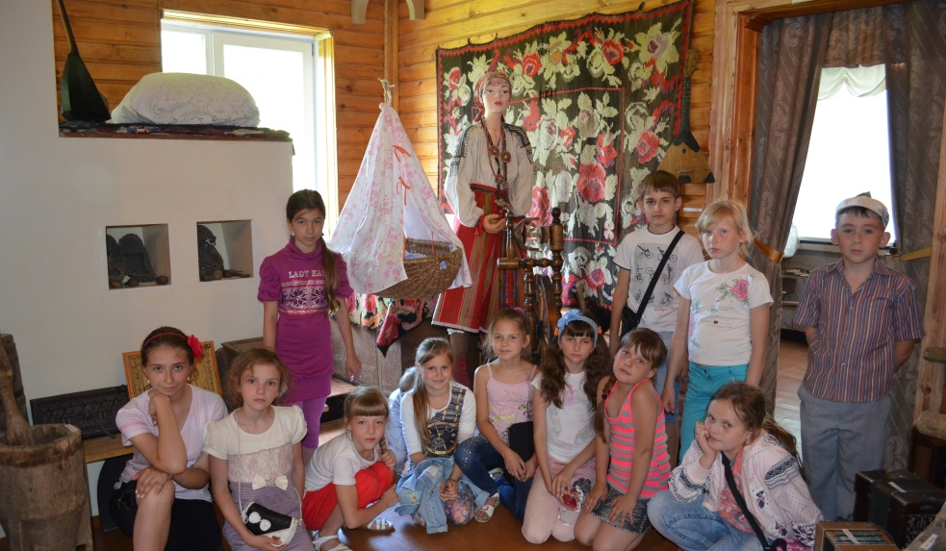
основано в 1930
Литературная гостиная
«В гостях у братца Октября»
«Чудо-крынка»
«В мире сказок А.С. Пушкина
«Храмы моего села»
Кружок «Мир театра»
«История прялки»
Экскурсия в музей села Стрелец
© АО Издательство "Просвещение", 2020
Notes:
Как известно, реализация проекта «Современная школа» предполагает внедрение новых методов и образовательных технологий — педагогических и информационных, — которые способствуют:
вовлечению учащихся в учебный процесс, повышению их мотивации;
получению прочных базовых знаний и умений;
формированию умения применять полученные знания в жизни на благо обществу.
Иными словами, современная школа — это такая школа, в которой широко используются практики развивающего обучения:
создание учебных ситуаций, инициирующих учебную деятельность учащихся, мотивирующих их на учебную деятельность;
учение в общении (учебное сотрудничество), задания на работу в парах и малых группах;
поисковая активность — задания поискового характера, учебные исследования, проекты;
оценочная самостоятельность школьников, задания на само- и взаимооценку.
Все эти практики широко представлены в учебниках «Просвещения».

Slide 8
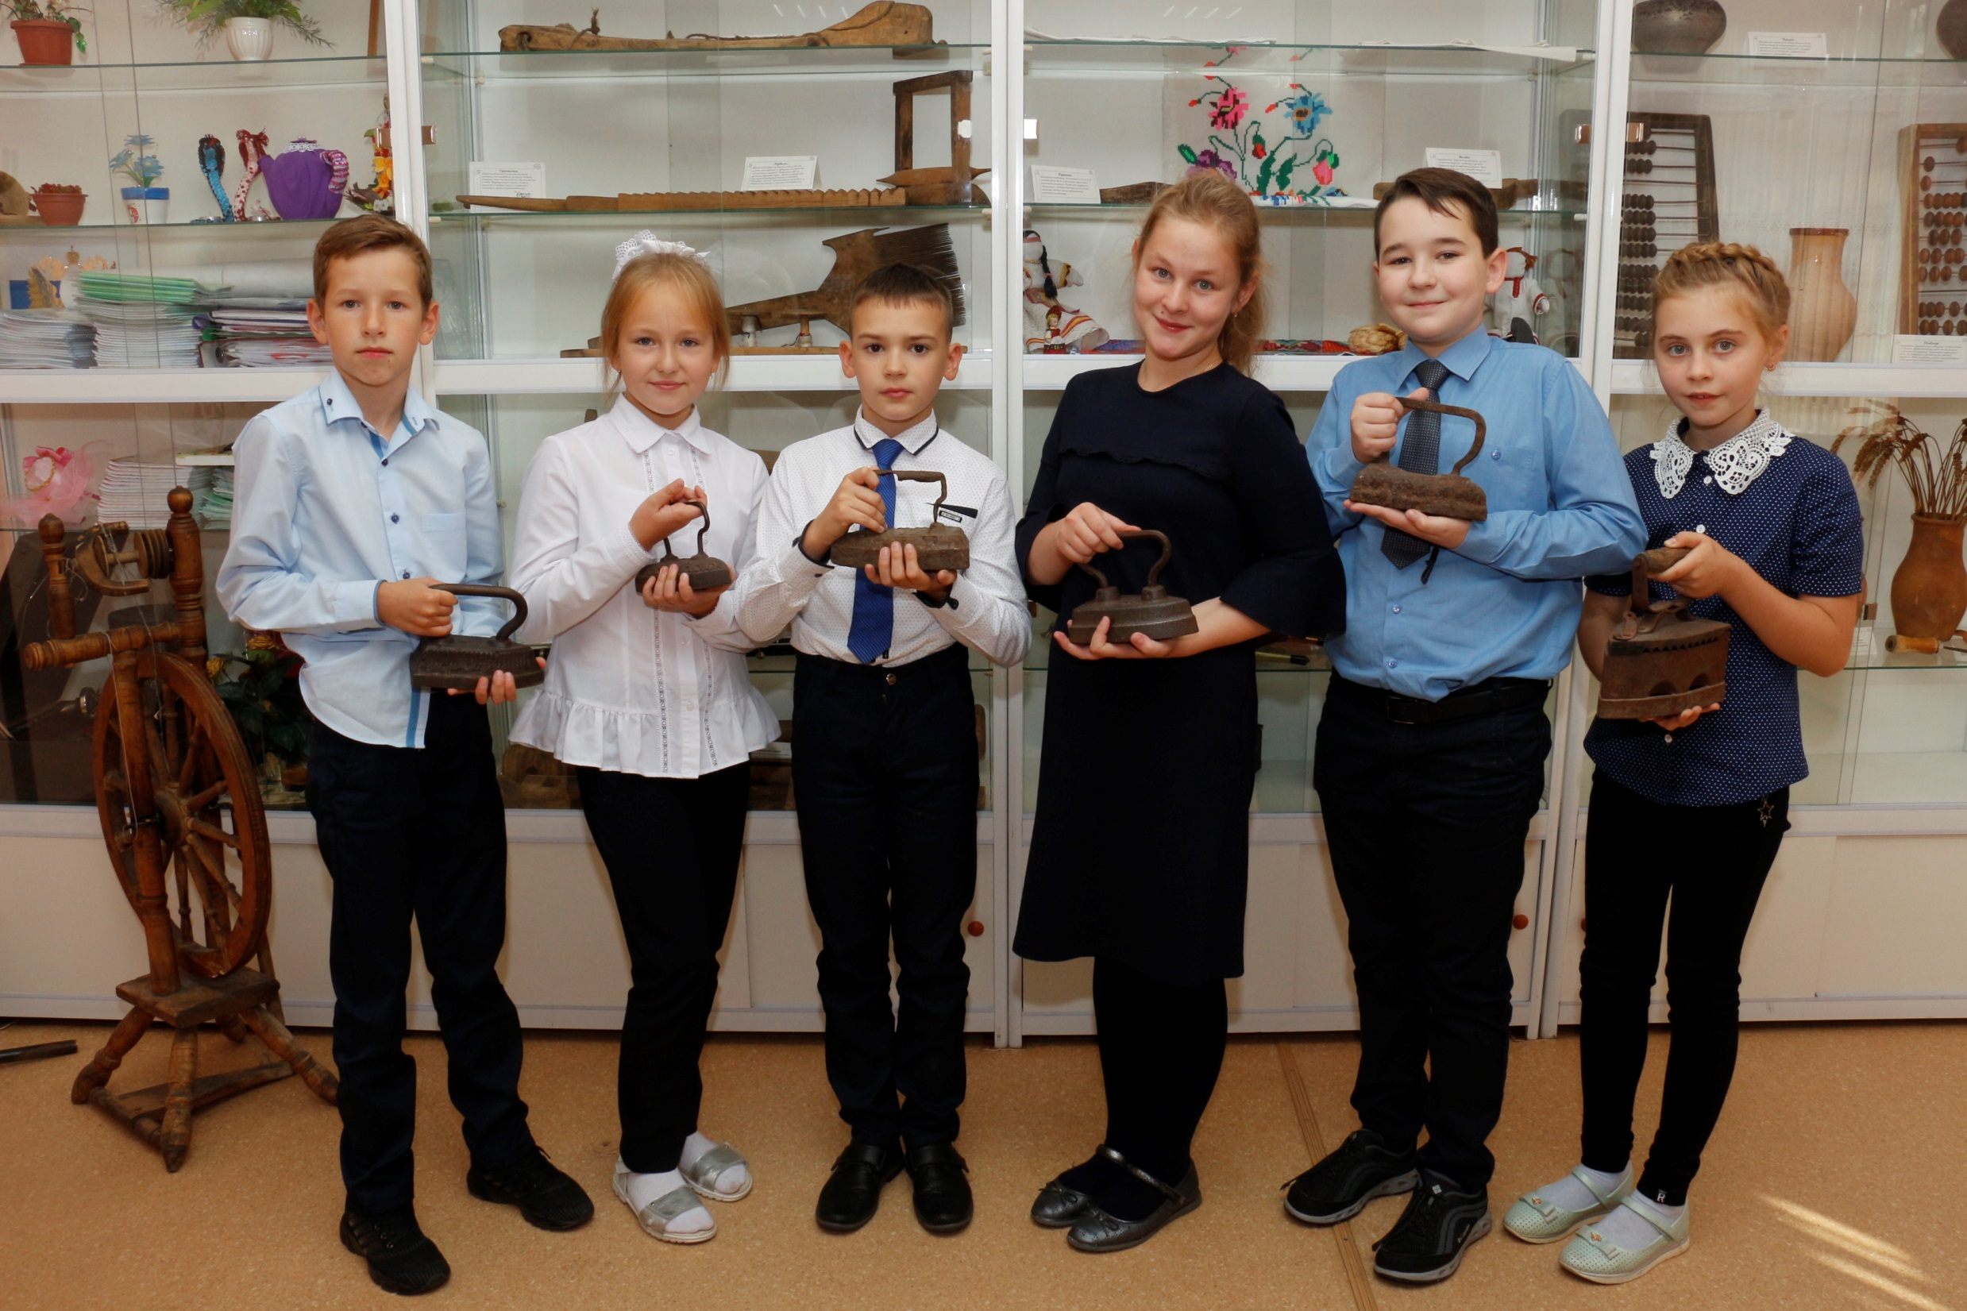
УГОЛОК НАРОДНОГО БЫТА «ПРЕДАНЬЯ СТАРИНЫ ГЛУБОКОЙ»

Slide 9
Методы работы с информацией
Метод – способ деятельности, направленный на решение задач и достижение цели.
основано в 1930
Методы организации и осуществления учебно-познавательной деятельности
ПО ИСТОЧНИКУ:
Словесные: рассказ, объяснение, беседа, драматизация, лекция, диспут, конференция.
Наглядные: наблюдение, описание, демонстрация.
Практические: упражнения (обучающие, развивающие, воспитывающие, диагностирующие), сам. работа.
ПО СТЕПЕНИ УПРАВЛЕНИЯ УЧЕБНОЙ РАБОТОЙ:
Управляемая работа с книгой. Самостоятельная работа с книгой.
ПО ЛОГИКЕ ПЕРЕДАЧИ:
Дедуктивные Индуктивные
ПО СТЕПЕНИ АКТИВНОСТИ:
Репродуктивные
Объяснительно-иллюстративные: герменевтическая беседа, катехизическая беседа, устное изложение темы, последовательное наблюдение. Программированное обучение (линейное, разветвленное).
II. Продуктивные
Проблемное методы: проблемные лекция, ситуация, задача; синектика. Вывод делает учитель.
Частично-поисковые методы: метод эвристических вопросов, эвристическая беседа, сократическая беседа, диспут, метод контрольных вопросов, инверсия, игровое проектирование. Вывод совместный.
Исследовательские методы: опытническая работы, творческая работа. Вывод делают учащиеся.
© АО Издательство "Просвещение", 2020
Notes:
Как известно, реализация проекта «Современная школа» предполагает внедрение новых методов и образовательных технологий — педагогических и информационных, — которые способствуют:
вовлечению учащихся в учебный процесс, повышению их мотивации;
получению прочных базовых знаний и умений;
формированию умения применять полученные знания в жизни на благо обществу.
Иными словами, современная школа — это такая школа, в которой широко используются практики развивающего обучения:
создание учебных ситуаций, инициирующих учебную деятельность учащихся, мотивирующих их на учебную деятельность;
учение в общении (учебное сотрудничество), задания на работу в парах и малых группах;
поисковая активность — задания поискового характера, учебные исследования, проекты;
оценочная самостоятельность школьников, задания на само- и взаимооценку.
Все эти практики широко представлены в учебниках «Просвещения».

Slide 10
Приемы работы с информацией
Приемы – конкретные операции взаимодействия учителя и ученика в процессе реализации метода
основано в 1930
- «Верные – неверные утверждения» (ученик просматривает информацию с целью – нахождения верной информации, или исправления фактических ошибок)
- «Попс-формула:
1. Позиция: Я считаю, что…
2. Объяснение: ….потому что…
3. Пример: Могут доказать на примере…
4. Следствие: Исходя из сказанного, делаю вывод, или поэтому…, значит… .
- «Двухчастный дневник» (в левой части таблицы записывается цитата, а в правой объяснение, что заставило выбрать эту цитату).
- «Инсерт» (чтение с пометами: «!» – знал; «+» – новое, «-» – сомневаюсь, «?» – вопрос.
- Фактуальные и подтекстовые вопросы (вопросы на уяснение содержания и смысла).
- «Корзина идей» (записываются факты, сведения, понятия, а затем по ходу урока понятия связываются в логические цепочки, неверные данные исправляются).
- «Да-нетки» (отвечающий на вопрос говорит только «да», или «нет»).
© АО Издательство "Просвещение", 2020
Notes:
Как известно, реализация проекта «Современная школа» предполагает внедрение новых методов и образовательных технологий — педагогических и информационных, — которые способствуют:
вовлечению учащихся в учебный процесс, повышению их мотивации;
получению прочных базовых знаний и умений;
формированию умения применять полученные знания в жизни на благо обществу.
Иными словами, современная школа — это такая школа, в которой широко используются практики развивающего обучения:
создание учебных ситуаций, инициирующих учебную деятельность учащихся, мотивирующих их на учебную деятельность;
учение в общении (учебное сотрудничество), задания на работу в парах и малых группах;
поисковая активность — задания поискового характера, учебные исследования, проекты;
оценочная самостоятельность школьников, задания на само- и взаимооценку.
Все эти практики широко представлены в учебниках «Просвещения».

Slide 11
Рубрика «Учимся наблюдать и делать выводы»
Цель: овладение логическими операциями при работе с информацией, развитие умения извлекать информацию, наблюдать за особенностями языковых единиц.
Метод: «Эвристическая беседа», приём: «Анализирующее наблюдение».
Прочитай стихотворение. В назначенный Срок СÓрок сорÓк Расселись На старом Заборе О сроках Отлёта Поспорить. (Алексей Шевченко) 1 класс
1. Обрати внимание на выделенные слова. 2. Прочитай их и сравни. (Слова написаны одинаково, но различаются местом ударения и произношением). 3. Чем еще различаются слова? (Значением: первое слово помогает понять, сколько было птиц, а второе - птицы именно сороки.). 4. Давайте сделаем вывод (Есть слова, которые совпадают по написанию, но различаются по произношению и лексическому значению.)

Slide 12
Рубрика «Интересный вопрос»
Цель: развитие познавательной активности при работе с информацией, умения анализировать языковые единицы с точки зрения особенностей и мировоззрения русского человека.
Метод: «Мозговой штурм», «Кейс-метод», приём «Верные-неверные утверждения».
- Из чего варили кашу, о которой упоминается в «Сказке о попе и о работнике его Балде» А.С. Пушкина? - В песнях и в сказках девушек сравнивают с лебёдушками. А с какими птицами сравнивают юношей? - Как ты думаешь, почему у лукоморья стоит дуб, а не другое дерево? -Почему многие игры названы словом во множественном числе «кошки-мышки», «догонялки», «городки»? - Одно решето. А если решето не одно? Два решета. Три решета. Четыре решета. А пять? А много? - Попробуй объяснить, почему выражение аршин проглотить означает «держаться неестественно прямо».

Slide 13
Рубрика «Важная информация»
Цель: дать первоначальные представления о языковых единицах (лексических, фразеологических) с национально-культурной семантикой.
Метод: «Продуктивное чтение».
Местными или диалектными называют слова, которые используют только жители какой-то местности. Так, в разных областях мельчайший дождь называют бус, морось; снег с дождём – лепень, хижа; косой дождь, идущий по направлению сильного ветра, - косохлёст, подстёга.
Методика работы
До чтения: Просмотри текст, обрати внимание на выделенные слова.
Прочитай только выделенные слова и задай вопросы к тексту.
Во время чтения: Подчеркни красным …, а зелёным … . Обрати внимание…
После чтения: Ответьте на вопросы до чтения текста.
Задания и вопросы: Какие дожди тебе пришлось «испытать» на себе?
Опиши, как ты представляешь лепень? Чем отличается подстёга от хижи?
Составь предложение со словом косохлёст (подстёга).
Определи вид дождя по описанию. Найди загадки, подбери иллюстрации, изобрази
красками, оформи страницу «Природного словаря» в альбоме или на компьютере
о «дождевых словах», подбери иллюстрацию к «дождевому слову».

Slide 14
Рубрика «Читаем вместе»
Цель: развитие читательской грамотности, читательских действий (поиск, извлечение, анализ, сопоставление, систематизация, обобщение, преобразование, интерпретация).
Метод: «Комплексный анализ текста», «Диалог с текстом».
Вчера вечером и ночью шел тёплый, липкий снежок, облепил ветки берёзы в саду, весь белый ее ствол. А под утро ударил морозец. Солнце взошло на чистом небе. Смотрю, моя берёзка стала волшебная: стоит вся, до самых тоненьких веточек, как глазурью облитая; сырой снежок замёрз – ожеледь. Сияет вся моя берёзка. Прилетели долгохвостые синицы. Пушистые, тёплые, похожие на крошечные клубочки белой шерсти с воткнутой в каждый вязальной спицей. Сели на берёзку, крутятся на ветках, - чем бы позавтракать? А коготки скользят, а клювиком не продолбить ледяной корки. Звенит берёзка, как хрустальная, тоненьким холодным звоном. (Виталий Валентинович Бианки)
1.Тебе понравилось слово «ожеледь»? 2.С помощью текста объясни его значение. 3.Отыщи в тексте слова, имеющие уменьшительно-ласкательное значение. 4.Почему автор характеризует образы при помощи этих суффиксов? 5.Проанализируй значение прилагательных в словосочетаниях: тёплый, липкий снежок, на чистом небе, долгохвостые синицы, берёзка хрустальная, тоненький холодный звон. 6. Назови слова, которые характеризуют берёзку. Какими еще прилагательными можно описать березку? Какие еще деревья растут в нашей местности? Как можно назвать наш край? (яблоня, черешня, липа, сосны, тополя)

Slide 15
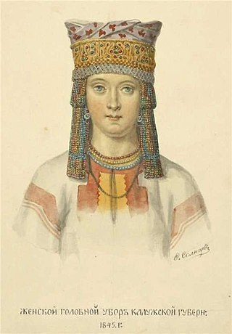
Рубрика «Словарь в картинках»
Цель: развитие умений осуществлять поиск, извлечение, запись информации; пополнение активного и пассивного словарного запаса.
Метод иллюстраций, демонстраций (форма связи слова и наглядности): хорошее обозрение, выделение главного, детальное продумывание пояснений для выяснения сущности, привлечение самих учеников к нахождению информации.
Приём: «Интеграция словарной статьи и иллюстрации».
Кичка – КИ'ЧКА, -и, род. мн. -чек, дат. - чкам, ж. Старинный русский праздничный головной убор замужней женщины. На крыльце стоит его старуха В дорогой собольей душегрейке, Парчовая на маковке кичка. (А.С. Пушкин, «Сказка о рыбаке и рыбке».)

Slide 16
Рубрика «Объясняем значение пословиц»
Цель: уяснить грамматические и синтаксические конструкции речи наших предков, унаследовать нравственные смыслы, перенять духовные и историко-культурные ценности народа.
Методика работы
1 класс. Знакомы ли тебе эти высказывания: «Недоброе слово больше огня жжет»? «От худого слова навек ссора». В каких случаях так говорят? Объясни смысл пословицы «Своего «спасибо» не жалей, а чужого не жди».
2 класс. Объясни смысл пословицы, обратившись к тексту рассказа.
Можешь подобрать из текста к каждой пословице предложение, которое помогает её понять. Подбери к тексту пословицу, которая отражает главную мысль.
3 класс. Составь пословицы из разрозненных слов. Подбери к русской пословице близкую по смыслу пословицу другого народа.
4 класс. Напиши сочинение по пословице.

Slide 17

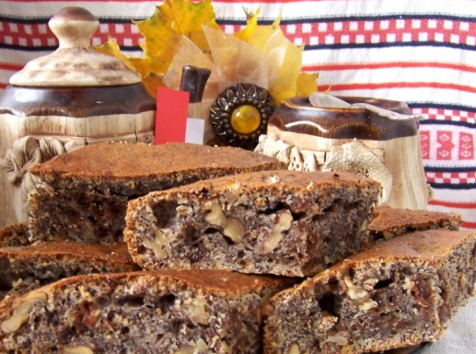
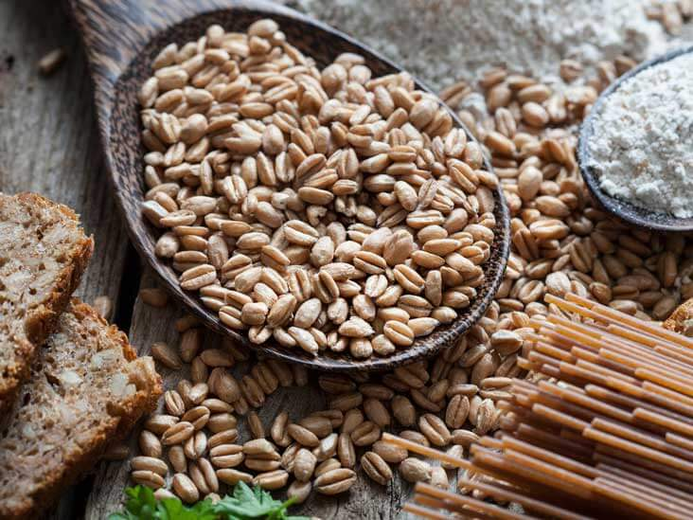
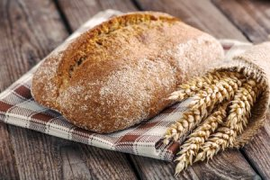
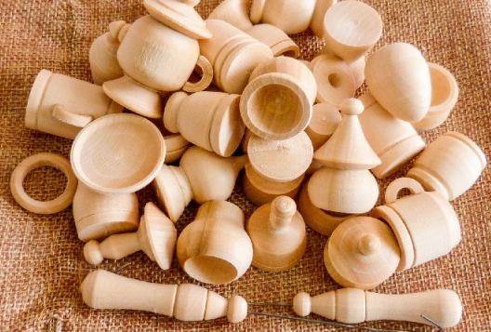
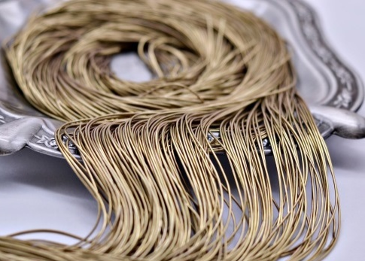
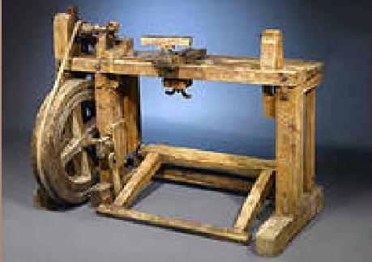
«Из истории языка и культуры»
основано в 1930
Цель: расширение представлений о русском родном языке как духовной,
культурной, исторической ценности народа, осознание национального своеобразия языка.
Ни за какие коврижки
Полба
Бирюльки
Ситный хлеб
Попасть впросак
Тянуть канитель
Принести, подать на блюдечке
© АО Издательство "Просвещение", 2020
Notes:
Как известно, реализация проекта «Современная школа» предполагает внедрение новых методов и образовательных технологий — педагогических и информационных, — которые способствуют:
вовлечению учащихся в учебный процесс, повышению их мотивации;
получению прочных базовых знаний и умений;
формированию умения применять полученные знания в жизни на благо обществу.
Иными словами, современная школа — это такая школа, в которой широко используются практики развивающего обучения:
создание учебных ситуаций, инициирующих учебную деятельность учащихся, мотивирующих их на учебную деятельность;
учение в общении (учебное сотрудничество), задания на работу в парах и малых группах;
поисковая активность — задания поискового характера, учебные исследования, проекты;
оценочная самостоятельность школьников, задания на само- и взаимооценку.
Все эти практики широко представлены в учебниках «Просвещения».

Slide 18
Рубрика «Проектное задание»
основано в 1930
Год обучения | Наименование проекта
1 класс | «Буквица»
2 класс | «Секреты семейной кухни» «Музеи самоваров в России»
3 класс | «Петровские дубы»
4 класс | «В мире фразеологизмов о животных»
© АО Издательство "Просвещение", 2020
Notes:
Как известно, реализация проекта «Современная школа» предполагает внедрение новых методов и образовательных технологий — педагогических и информационных, — которые способствуют:
вовлечению учащихся в учебный процесс, повышению их мотивации;
получению прочных базовых знаний и умений;
формированию умения применять полученные знания в жизни на благо обществу.
Иными словами, современная школа — это такая школа, в которой широко используются практики развивающего обучения:
создание учебных ситуаций, инициирующих учебную деятельность учащихся, мотивирующих их на учебную деятельность;
учение в общении (учебное сотрудничество), задания на работу в парах и малых группах;
поисковая активность — задания поискового характера, учебные исследования, проекты;
оценочная самостоятельность школьников, задания на само- и взаимооценку.
Все эти практики широко представлены в учебниках «Просвещения».

Slide 19
Рекомендуемая литература
основано в 1930
1. Александрова, О.М. Об особенностях преподавания предмета «Русский родной язык» в общеобразовательной школе»
/ Александрова, О.М., Гостева, Ю.Н., Добротина , И.Н. // Вестник образования России. – Москва : «ПРО-ПРЕСС», 2019. – с. 42-51
2. Галдина, Г.Н. Учебный план / Г.Н. Галдина // Управление начальной школой; материал из справочной системы Образование. – Москва, 2019, №8.
3. Дейкина, А.Д. Аксиологическая методика преподавания русского языка : [монография] / А.Д. Дейкина ; Министерство науки и высшего образования Российской Федерации ; Федеральное государственное бюджетное общеобразовательное учреждение высшего образования «Московский педагогический государственный университет» - Москва : МПГУ, 2019 – 270 с.: ил.; – ISBN 978-5-4263-0735-3 : 500 экз.
4. Заир-Бек, С.И. Развитие критического мышления на уроке : пособие для учителей образовательных учреждений / С.И. Заир-Бек, И.В. Муштавинская. – [2-е изд. дораб.]. – Москва : Просвещение, 2011. – 223 с. : ил. – ISBN 978-5-09-01921807. – Текст : непосредственный.
5. Ивлева, А.В. Два способа ввести родной язык в учебный план при пятидневке /А.В. Ивлева // Справочник руководителя образовательного учреждения. – 2019. – №7. – С.16-19.
6. Макарчик, Е.И. Как подготовить школу к проверке родного языка на федеральном контроле качества: материал из справочной системы «Образование» // Справочник заместителя директора школы. – №12. – 2019 г.
7. Федоренко, Л.П. Опыт и теория обучения русскому языку /Л.П. Федоренко // Русский язык в школе / учредитель Общество с ограниченной ответственностью Наш язык; главный редактор журнала Н.А. Николина – 1977. – № 6. с. 77-80. Текст – непосредственный.
© АО Издательство "Просвещение", 2020
Notes:
Как известно, реализация проекта «Современная школа» предполагает внедрение новых методов и образовательных технологий — педагогических и информационных, — которые способствуют:
вовлечению учащихся в учебный процесс, повышению их мотивации;
получению прочных базовых знаний и умений;
формированию умения применять полученные знания в жизни на благо обществу.
Иными словами, современная школа — это такая школа, в которой широко используются практики развивающего обучения:
создание учебных ситуаций, инициирующих учебную деятельность учащихся, мотивирующих их на учебную деятельность;
учение в общении (учебное сотрудничество), задания на работу в парах и малых группах;
поисковая активность — задания поискового характера, учебные исследования, проекты;
оценочная самостоятельность школьников, задания на само- и взаимооценку.
Все эти практики широко представлены в учебниках «Просвещения».

Slide 20

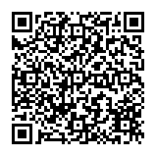
СПАСИБО ЗА ВНИМАНИЕ!
«Истинная любовь к своей стране
немыслима без любви к своему языку»
К.Г. Паустовский
Группа компаний «Просвещение»
Адрес: 127473, Москва, ул. Краснопролетарская, д. 16, стр. 3,
подъезд 8, бизнес-центр «Новослободский»
Телефон: +7 (495) 789-30-40
Факс: +7 (495) 789-30-41
Сайт: prosv.ru
Горячая линия: vopros@prosv.ru

